Slide 1
Razvoj višeslojnih
aplikacija u ee.
Projektni obrasci
Uvod, Command, Adapter, State

Slide 2
Projektni obrasci
U programiranju, projektni obrasci predstavljaju uopšteni pristup rešavanju čestih problema u arhitekturi softvera.
Jednostavna i elegantna rešenja za neke opšte probleme koji se često sreću u različitim kontekstima programskih rešenja.
Sadrže opis nekog opšteg, često sretanog projektnog problema i njegovog rešenja.
Projektni obrazac nije gotovo rešenje koje je moguće ubaciti direktno u programski kod, već predstavljaju princip kako rešiti određeni problem u različitim situacijama.
Predstavljaju formalizaciju najboljih rešenja iz prakse.

Slide 3
Projektni obrasci - vrste
Obrasci kreiranja (creational):
Apstraktna fabrika (abstract factory), graditelj (builder), prototip (prototype), unikat (singleton).
Obrasci strukture (structural):
Adapter (adapter), most (bridge), sastav, dekorater (decorator), fasada (facade), muva (flyweight), zastupnik (proxy).
Obrasci ponašanja (behavioral):
Lanac odgovornosti (chain of responsibility), komanda (command), iterator (iterator), posmatrač (observer), stanje (state), strategija (strategy), posetilac (visitor).

Slide 4
Komanda (command)
Enkapsulira zahtev za izvršenjem određene operacije u jedan objekat
Umesto da se direktno izvrši određena operacija, kreira se objekat-komanda, koji se potom prosleđuje na izvršenje.
Konkretne klase koje implementiraju komande obično imaju mnogo zajedničkih osobina koje se lokalozuju u osnovnu apstraktnu klasu.
Primena:
Izvršene određene komande
Implementacija undo/redo funkcionalnosti
Obrada zahteva u nizu

Slide 5
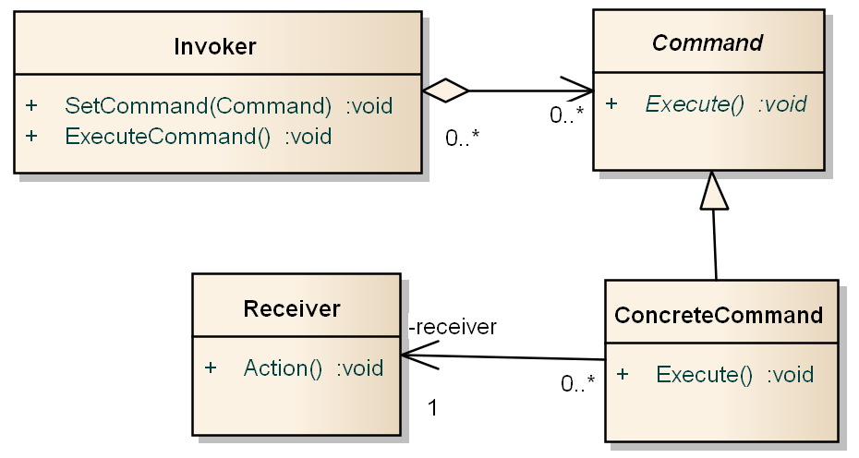
Komanda (command) - klasni dijagram
public class ConcreteCommand : Command {
private command.cd.Receiver receiver;
public ConcreteCommand(Receiver rec)
{
this.receiver = rec;
}
public override void Execute(){
receiver.Action();
}
}

Slide 6
Komanda (command) - prednosti i mane
Prednosti:
Razdvaja objekat koji poziva radnju od objekta koji je izvršava
Olakšava proširivanje koda, jer se nove funkcionalnosti dodaju bez menjanja starih
Omogućava izvršavanje niza komandi odjednom
Lakšava implemenaciju poništi/izvši komandi (undo/redo)
Mane:
Povećavanje broja klasa sa svakom novom komandom

Slide 7
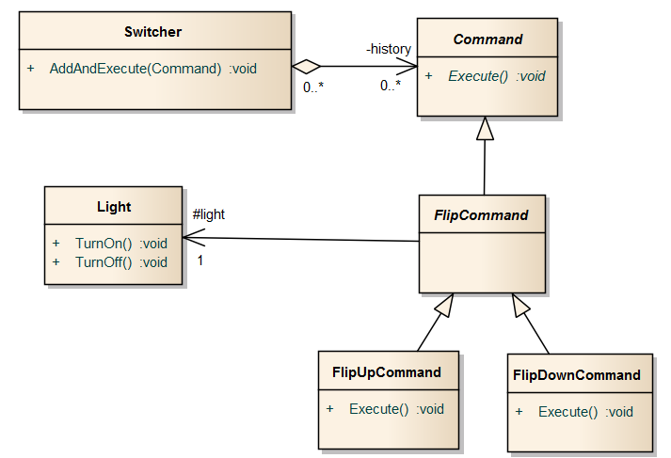
Komanda (command) - primena
Switch light with history

Slide 8
Komanda (command) - zadatak kalkulator
Napisati program koji zadati broj (0) sabira, umanjuje, množi i deli sa drugim brojem. Omogućiti undo i redo akcije.

Slide 9
Adapter
Pripada grupi strukturalnih projektnih obrazaca (structural patterns)
Namena:
konvertovanje između dva nekompatibilna interfejsa
omogućava „saradnju“ između klasa koje nemaju kompatibilan interfejs

Slide 10
Kada primenjivati obrazac Adapter?
Kada je potrebno iskoristiti već postojeću klasu čiji interfejs ne odgovara potrebama – primenjuje se naknadno
Kada želimo da napravimo klasu koja je će u budućnosti sarađivati sa nepovezanim i nepredviđenim klasama u sistemu (čiji interfejsi ne moraju biti kompatibilni)

Slide 11
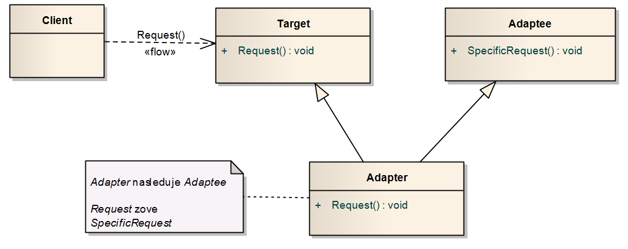
I varijanta - Klasni adapter
višestruko nasleđivanje

Slide 12
I varijanta - Klasni adapter
Mane i prednosti klasnog adaptera:
Klasni adapter zbog višestrukog nasleđivanja dozvoljava redefinisanje i menjanje ponašanja sa obe strane
Nije moguća adaptacija svih podklasa
Postoji samo jedan objekat, nema veza

Slide 13
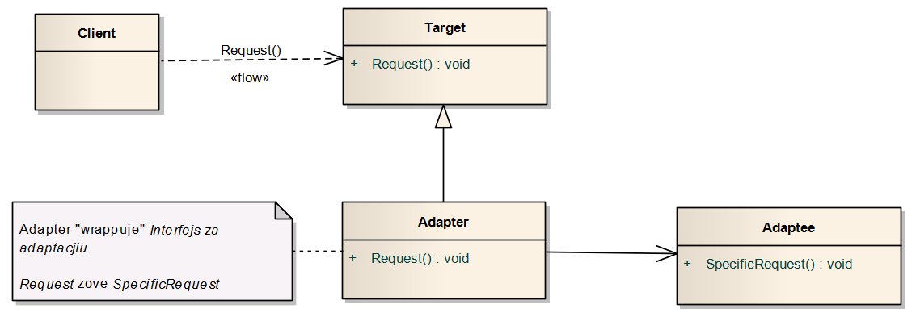
II varijanta - Objektni adapter
omotač (wrapper)

Slide 14
II varijanta - Objektni adapter
Mane i prednosti objektnog adaptera:
U nekim programskim jezicima nije podržano višestruko nasleđivanje
Sa jednom adapterskom klasom je podržan rad sa svim podklasama

Slide 15
Napomene
Pluggable adapteri - povećavamo mogućnost ponovne upotrebe
korišćenjem interface-a i abstraknih operacija
korišćenjem delegata
parametrizovani delegati
Dvosmerni adapteri – transparentnost svim klijentima
U zavisnosti od razlike između interfejsa u nekim slučajevima Adapter postaje komplikovan, pa nije opravdano njegovo korišćenje.

Slide 16
Primer
Osoba X je modelovala zaposlene (Profesor, Portir, Čistačica) na fakultetu. Svaki zaposleni ima ime, prezime i metodu za ispis. Sa druge strane osoba Y je modelovala Studente tako što je nasledila klasu Person, koja ima polja firstName i lastName. Za klasu, sa kojom je modelovan student, kreirati objektni adapter, tako da postoji mogućnost ispisa imena i prezimena i za studente.

Slide 17
Zadatak
Konj i Svinja su modelovani sa klasama koje implemetiraju interfejs aktivnosti životinja - IZivotinjskaAktivnost. Aktivnosti su OglasiSe i PomeriSe. U softveru već postoji apstraktna klasa Ptica sa operacijama Leti i Pevaj. Klasu Ptica nasleđuju Labud i Vrabac.
Napraviti adapter tako da sve životinje mogu da izvrše aktivnosti iz interfejsa IZivotinjskaAktivnost. Instancirati iz svake životinje po jedan primerak i pozvati metode iz interfejsa (implementacija metoda treba da ispiše na konzolu šta se dešava, npr „Konj trči“, „Vrabac cvrkuce“ itd.)

Slide 18
Stanje (State)
Pripada obrascima ponašanja (behavioral patterns)
Namena:
Omogućuje objektu da menja svoje ponašanje u zavisnosti od stanja u kom se nalazi.
Obrazac stanje predstavnja implementaciju mašine stanja u OOP.
Često se kombinuje sa obascem Unikat (Singleton) i Muva (Flyweight).

Slide 19
Mašina stanja (Finite-State Machine - FSM)
Mašina stanja, ili konačni automat, predstavlja apstraktnu mašinu, koja u jednom trenutku može biti u tačno jednom stanju, iz konačnog skupa stanja. Prelazi iz jednog u drugo stanje se dešavaju kao odgovor na spoljašnje ulaze. Mašina stanja je definisana listom mogućih stanja, početnim stanjem, i uslovima za prelaz iz stanja u stanje.
Obrazac Stanje implementira svako stanje kao klasu, koja implementira određeni interfejs ili nasleđuje apstraktnu klasu. Prelazi se iniciraju unutar klasa koje predstavljaju određeno stanje, pozivom odgovarajućih metoda.

Slide 20
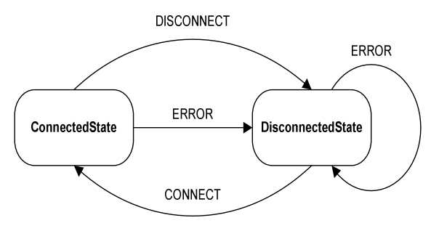
Mašina stanja - primer
Stanja: Connected, Disconnected
Prelazi: Connect, Disconnect, Error

Slide 21
Kada primenjivati obrazac Stanje?
Kada ponašanje objekta zavisi od stanja u kom se nalazi, i, na osnovu toga, mora da prilagodi svoje ponašanje u toku rada (run-time).
U slučaju kada operacije imaju velike, višestruke uslove (if-else, switch...) koji zavise od stanja u kom se nalazi objekat. Ovakve situacije se obično rešavaju sa jednom ili više enumeracija. U slučaju obrasca Stanja, svako grananje uslova se stavlja u posebnu klasu. Ovim se omogućuje da se svako stanje tretira kao poseban objekat, koji može varirati nezavisno od drugih objekta.

Slide 22
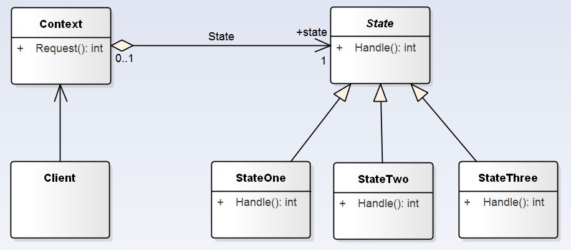
Stanje - dijagram klasa

Slide 23
Stanje - prednosti i mane
Prednosti:
Lako se dodaju nova stanja (SOLID: Open/Close Principle)
Lakše je uveriti se da su svi ulazi obrađeni nekim stanjem, jer apstraktna kasa definiše prelaze putem apstraktnih funkcija.
Ponašanje u slučaju pojedinog stanja se može proširiti prostim nasleđivanjem.
Mane:
Teže je videti sva stanja i njihove odnose kroz kod, jer je logika raštrkana po kroz nekoliko klasa.
Postoji opasnost da se kreira broj klasa, sa kojima je teško upravljati.

Slide 24
Mašina stanja kroz enumeraciju
Prostiji pristup implementaciji mašini stanja, koristi se samo kada postoji mali broj stanja, i prelazi između stanja su relativno prosti.
Mašina stanja se implementira kroz enumeraciju - Finite-State Machine though enum).
Obično se ne navodi kao programski obrazac, jer ne zadovoljava open/closed princip: "software entities (classes, modules, functions, etc.) should be open for extension, but closed for modification"
Ne predstavlja pravi objektno orijentisani pristup!

Slide 25
Zadatak
Napisati program koji radi sa jednim bankarskim nalogom - Account. Nalog se može naći u tri stanja: Standard, Bonus i Minus. Na nalog se mogu položiti i povući sredstva (Deposit & Withdraw). U okviru stanja se vodi računa o količini novca sa kojom se raspolaže, a definisane su i donja i gornja granica novca. Ukoliko je količina novca između 0 i 1000, nalog se nalazi u Standard stanju. Ako količina novca padne ispod 0, nalog prelazi u Minus stanje. A, ako količina novca pređe 1000, nalog prelazi u Bonus stanje.

